Slide 1
Performance Hackathon

Slide 2

Studien

Test
Shop
✴
Tools

Improve
Übungen
Performance matters!

Slide 3

Studien

Slide 4


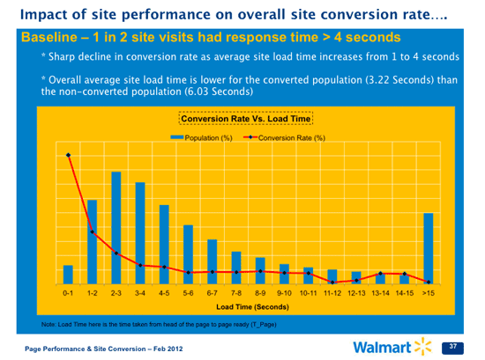
Conversion rate: Anteil der User, die zu Käufern werden
=
Steigende Ladezeiten
Sinkende Verkaufszahlen
Quelle: Walmart 2012 http://www.webperformancetoday.com/2012/02/28/4-awesome-slides-showing-how-page-speed-correlates-to-business-metrics-at-walmart-com/

Slide 5


Test mit künstlich verzögerten Ladezeiten von bis zu 2000ms
Quelle: Gomez (2011) http://www.mcrinc.com/Documents/Newsletters/201110_why_web_performance_matters.pdf

Slide 6
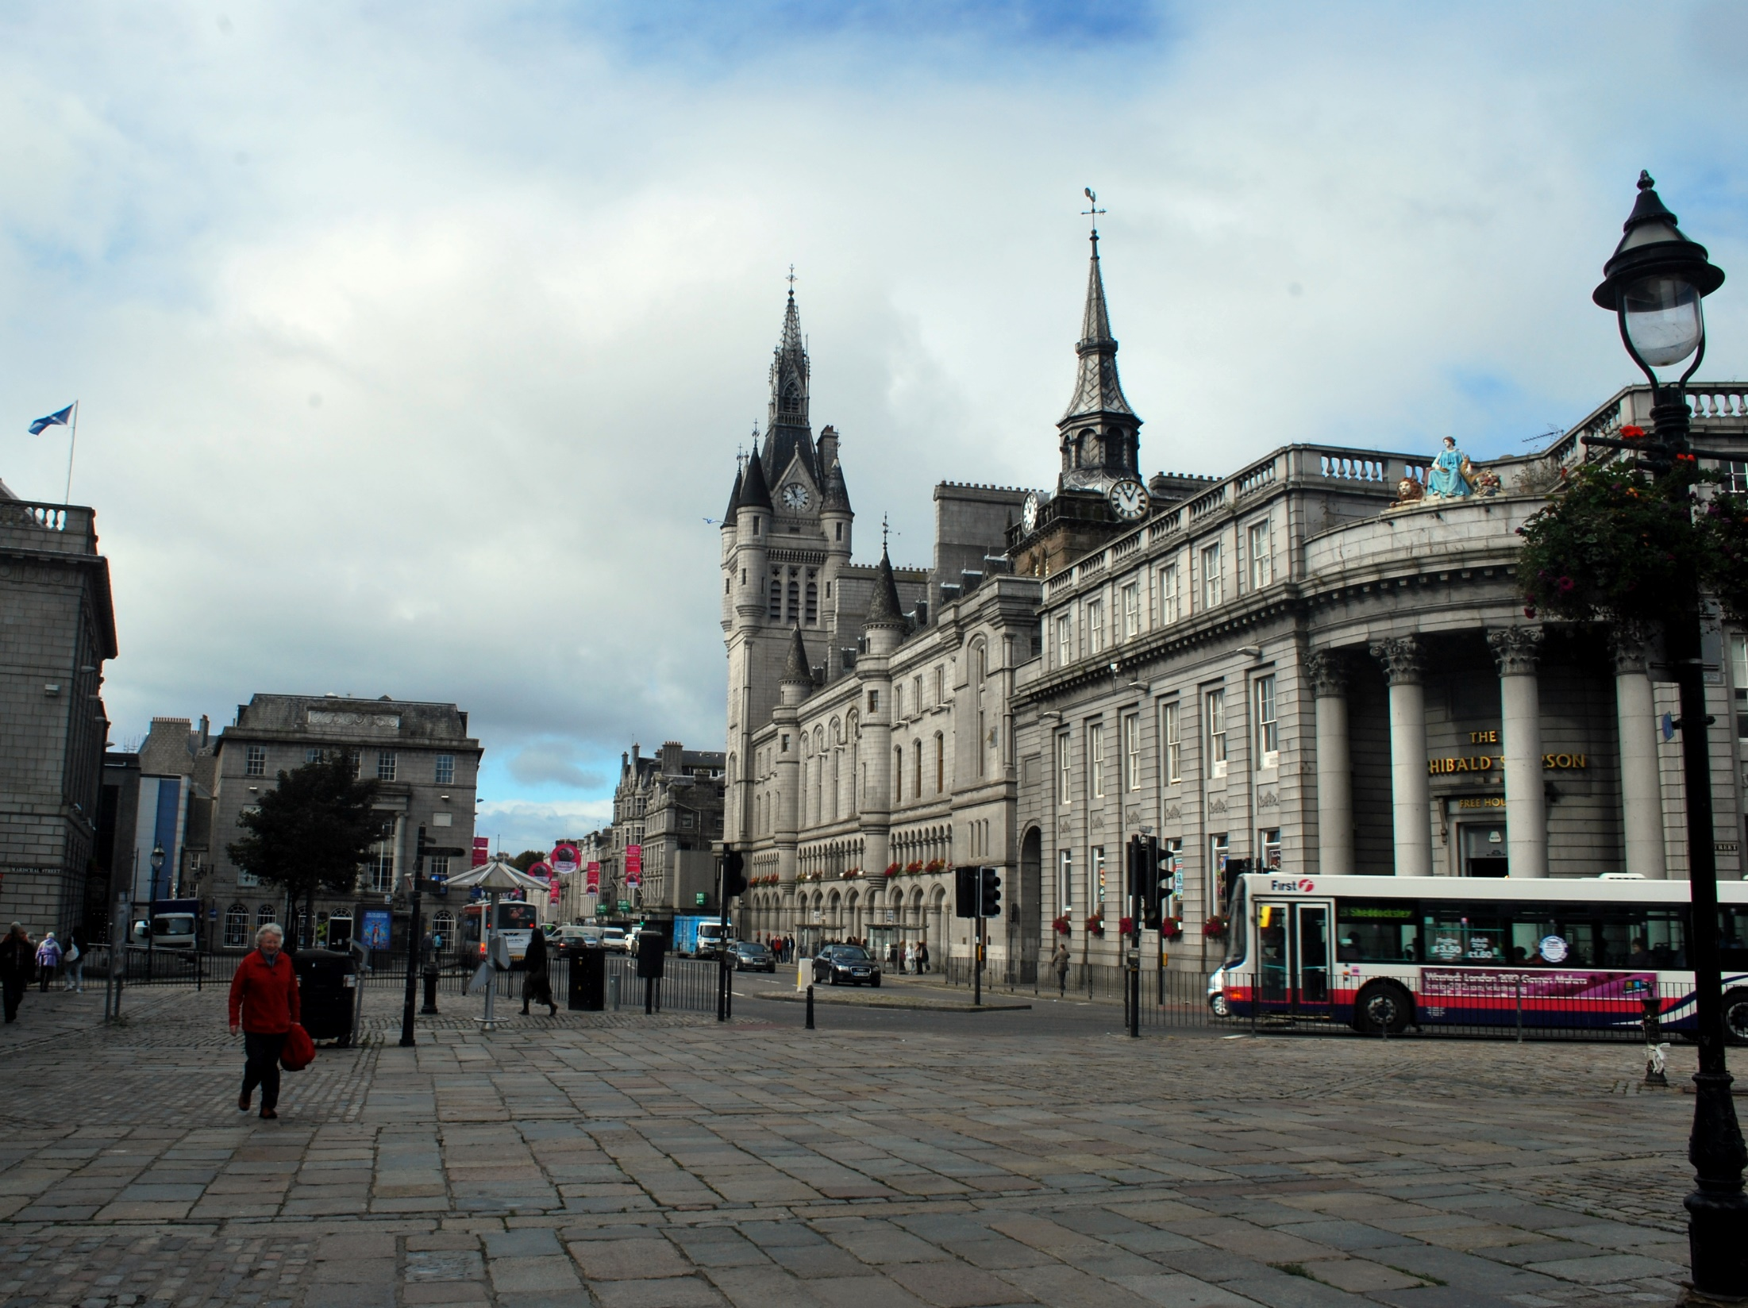


Die Aberdeen Research Group führte 2009 ein Studie mit 160 Organisationen durch.
1 Sekunde Verzögerug der Ladezeit führte zu…
 7% weniger Umsatz
 11% weniger Seitenaufrufe
 16% geringere Kundenzufriedenheit
Aberdeen, Schottland
Quelle: Gomez (2011) http://www.mcrinc.com/Documents/Newsletters/201110_why_web_performance_matters.pdf

Slide 7
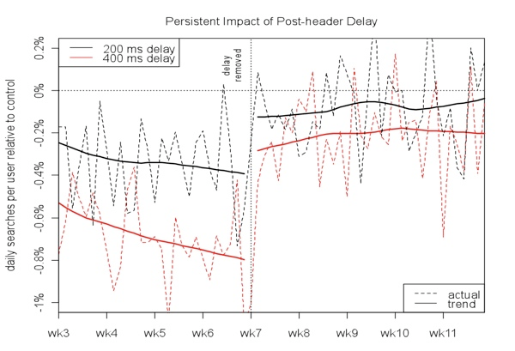
Performance-Hackathon
Performance matters!
Studie Google : 400ms Verzögerung der Ladezeit 0,59% weniger Suchanfragen pro User Nach Beendung der Verzögerung weiter merkbarer Effekt
Quelle: O‘Reilly (2011) http://radar.oreilly.com/2009/06/bing-and-google-agree-slow-pag.html
Notes:
Thomas

Slide 8
Performance-Hackathon
Performance matters!
Shopzilla
$$$ + 12% Umsatz
+ 25% Seitenaufrufe
- 50% Server-Kapazität
2s statt 7s Ladezeit
Quelle: Shopzilla (2009) http://velocityconf.com/velocity2009/public/schedule/detail/7709
Notes:
Zu guter letzt noch ein Positivbeispiel

Slide 9
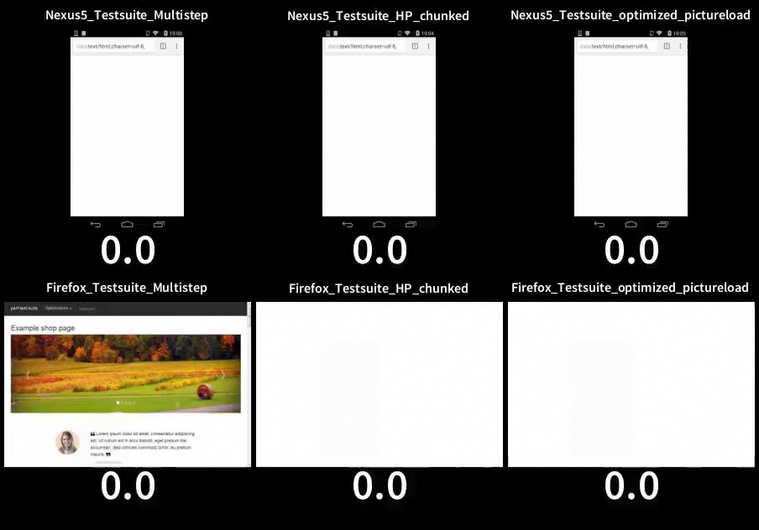
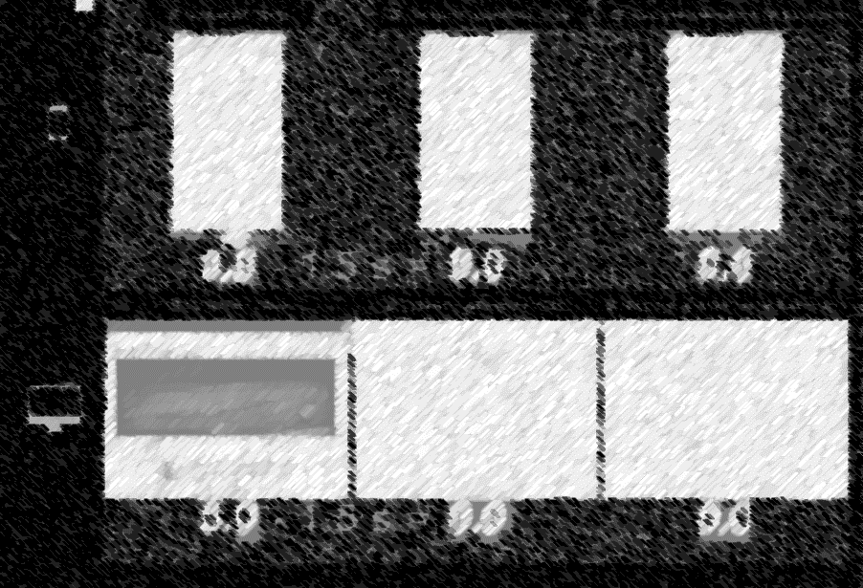
Auswirkung einer Performanceoptimierung
Performance matters!
 Schlechter Shop
 Chunked optimierter Shop
 Shop mit optimierten Bildladezeiten

- 1.5 s =
 Schlechter Shop
 Chunked optimierter Shop
 Shop mit optimierten Bildladezeiten

- 1.5 s =
Notes:
Nils

Slide 10
✴
Tools

Slide 11


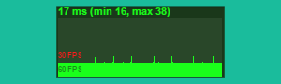
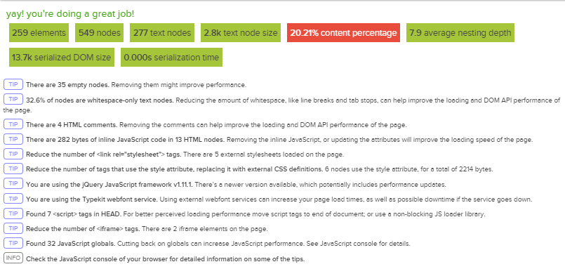
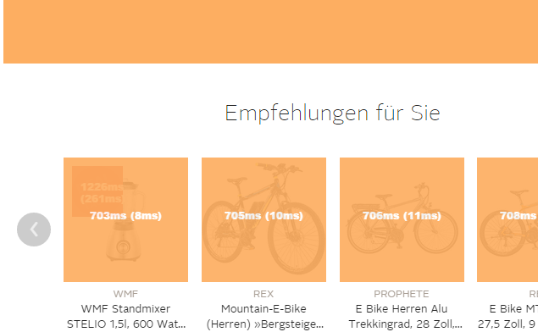
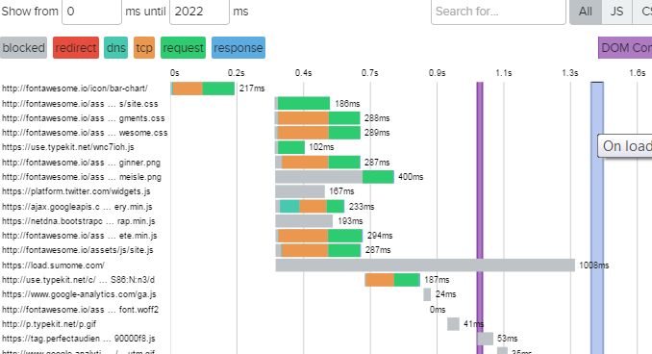
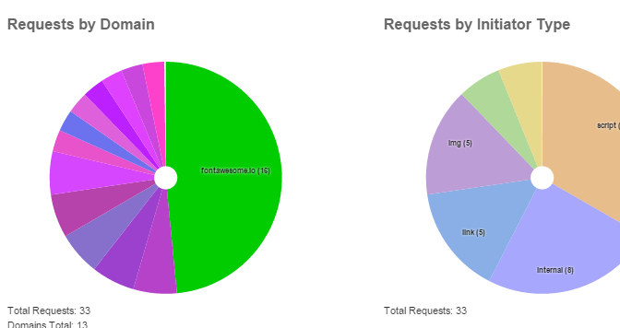

Performance Bookmarklet
Zum schnellen Testen der Performance
 Wie schnell wird die Seite gerendert?
 Kann man den DOM Tree optimieren?
 Wie gut sind die Ladezeiten der Bilder?
 Wie sind die Ladezeiten der Resourcen?
 Wie verteilen sich die geladenen Resourcen?
http://scale-team.github.io/scale-perf/
Notes:
Thomas

Slide 12
Demo: Developer Tools im Chrome
Notes:
Nils

Slide 13
Demo: Chrome Remote Debugging
Notes:
Nils

Slide 14
Demo: Web Developer Extension FF/Chrome
Notes:
Nils

Slide 15
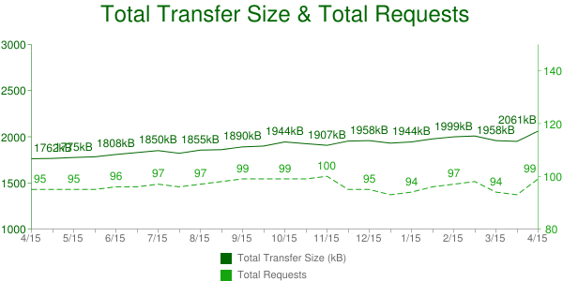
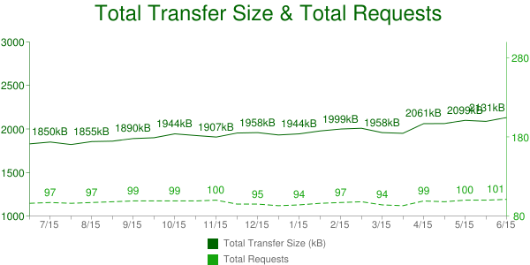
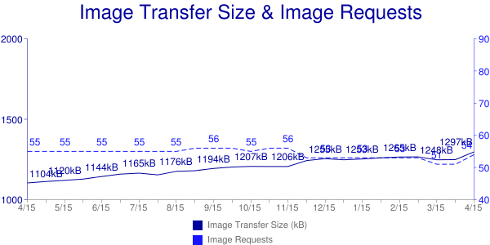
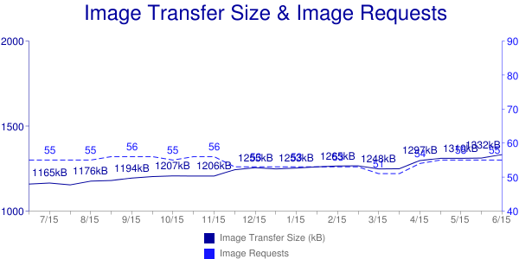
Performance-Hackathon
Bilder
http://httparchive.org Juni 2015 > 60% des Gewichts heutiger Webseiten sind Bilder

Slide 16
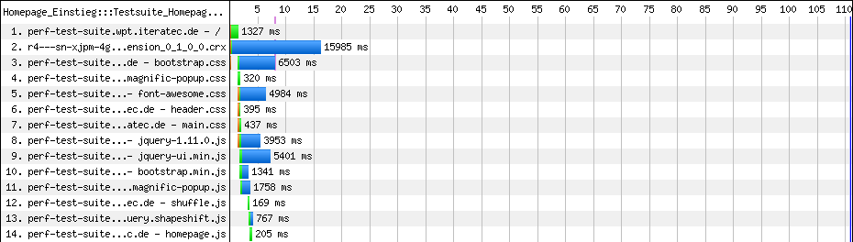
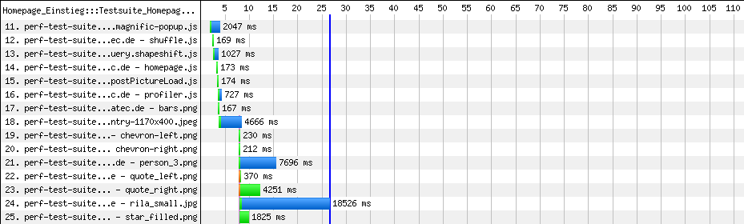


Optimierung…
Ladezeiten ohne Optimierung
Blaue Linie zeigt Zeit bis Website bereit steht
Ladezeiten mit Optimierung
Indem man nur „above the fold images“ direkt lädt
Grundidee:
Bilder die initial sichtbar sind sollten direkt geladen werden
Alle anderen Bilder werden erst anschließend nachgeladen.
Above the fold Bereich
Bilder in diesem Bereich werden direkt geladen
Bilder in diesem Bereich werden erst geladen, wenn „Above the fold“ Bereich geladen wurde (window.onload)
Wie wirkt sich diese Optimierung aus?
Das sieht man im OpenSpeedMonitor

Slide 17

Test
Shop

Slide 18

Performance-Hackathon
perf-test-suite – Der langsamste Shop der Welt
http://perf-test-suite-experiments.wpt.iteratec.de?sleep=1
Stellt typische Produktliste eines Shops dar
Performt sehr schlecht
Woran und wie sieht man das?
Developer-Tools Browser
Performance-Bookmarklet
Google Pagespeed Insights https://developers.google.com/speed/pagespeed/insights/
OpenSpeedMonitor / Webpagetest

Slide 19
Performance-Hackathon
perf-test-suite - ÜBUNG
http://perf-test-suite-experiments.wpt.iteratec.de?sleep=1
Viel Potenzial für Optimierungen!
Der Code der Seite liegt auf github
Mit den Zugangsdaten (Siehe Aushang) könnt ihr eigene Seiten pushen: z.B: git clone https://github.com/IteraSpeed/perf-test-suite-experiments.git cd perf-test-suite-experiments cp index.php nilskuhn.php … Optimierung nilskuhn.php git add nilskuhn.php git commit -m „a lot faster now“ git push origin master:master
Jeder push ist nach 1 Minute online: http://perf-test-suite-experiments.wpt.iteratec.de/nilskuhn.php

Slide 20

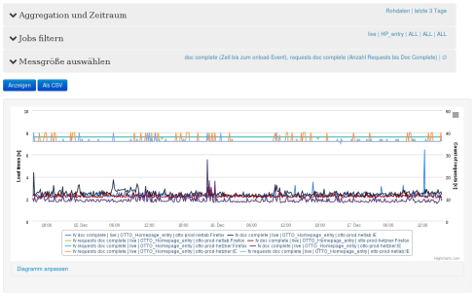



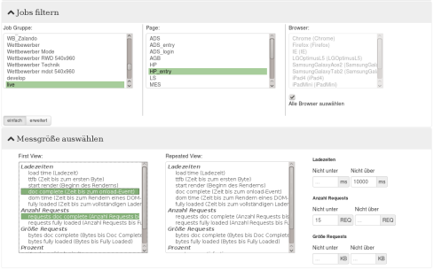
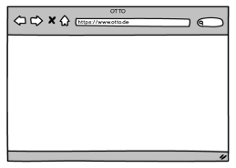




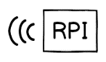


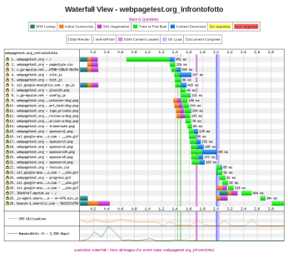

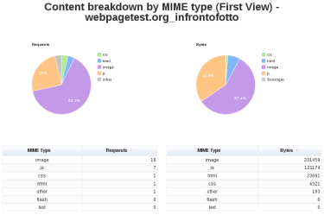

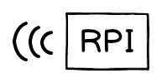

Performance-Hackathon
OSM-Instanz http://openspeedmonitor.wpt.iteratec.de/
STEUERUNG & AUSWERTUNG
MESSUNG
WEBANWENDUNGEN
OpenSpeedMonitor
http://openspeedmonitor.wpt.iteratec.de
2x
Windows
node.js
runtest.php
xmlResult.php
WebPagetest-Server
http://prod.server01.wpt.iteratec.de
1x Nexus5
getwork.php
workdone.php

Slide 21
Demo: OpenSpeedMonitor Messung

Slide 22

Improve
Übungen

Slide 23


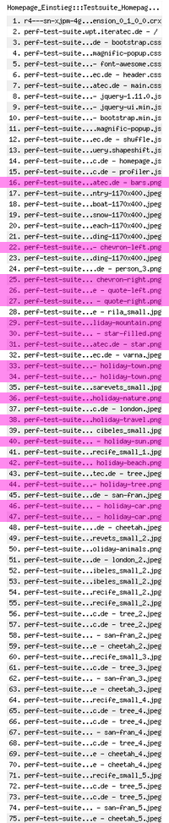
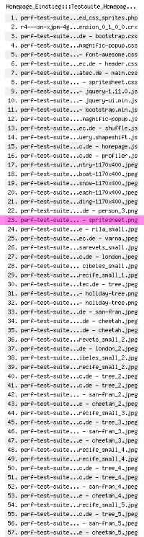
Optimierung…
Die Optimierung im OpenSpeedMonitor
Indem man nur „CSS Sprites“ einsetzt
Grundidee: Einzelne Image-Icons werden zu einem Bild zusammengefasst um schneller ausgeliefert werden zu können.
spritesheet.png
Im OpenSpeedMonitor zu sehen…
Minimierung von vielen Imageicons zu einem „Spritesheet“
Notes:
%

Slide 24
Performance-Hackathon
Technik von „CSS Sprites“
CSS Class (.) oder ID (#) definieren
Background definieren
Pro Bild Anfangskoordinate definieren (oben links)
Breite & Höhe definieren
Beispiel:
.sprite {
background-image: url(spritesheet.png);
background-repeat: no-repeat;
display: block;
}
.sprite-github {
background-position: -5px -5px;
height: 30px;
width: 30px;
}
Notes:
%

Slide 25
Performance-Hackathon
Tools zur Erzeugung von „CSS Sprites“
CSS Sprite Generator (Browserbasiert)
URL: http://csssprites.com/
URL: http://css.spritegen.com/
URL: http://responsive-css.spritegen.com/
URL: http://zerosprites.com
URL: http://spritepad.wearekiss.com/
URL: http://spritegen.website-performance.org/
CSS Sprite Generator für Entwickler (mit API)
URL: http://css.spritegen.com/api.php?help
SaaS: http://cloudinary.com
Repo (Ruby): https://github.com/jakesgordon/sprite-factory
Repo (Java): https://github.com/ic3fox/jawr-main-repo
Basiert auf SmartSprites (http://csssprites.org/)
Doku: https://jawr.java.net/tutorials/jawrSpriteImage.html
Notes:
%

Slide 26
Performance-Hackathon
Tools zur Erzeugung von „CSS Sprites“
CSS Sprite Generator
URL: http://spritegen.website-performance.org/

Live
Demo
Pro:
Bequem über Drag & Drop
Backup d. Arbeitsstands (Export)
Recovery eines Backups (Import)
Download (Sprite, CSS, HTML)
Bild als Base64 Encoding
Notes:
%

Slide 27

Improve
Übungen

Slide 28

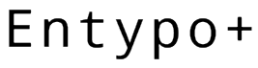



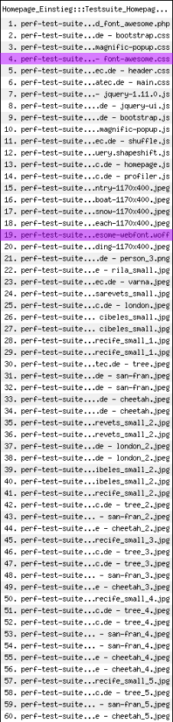
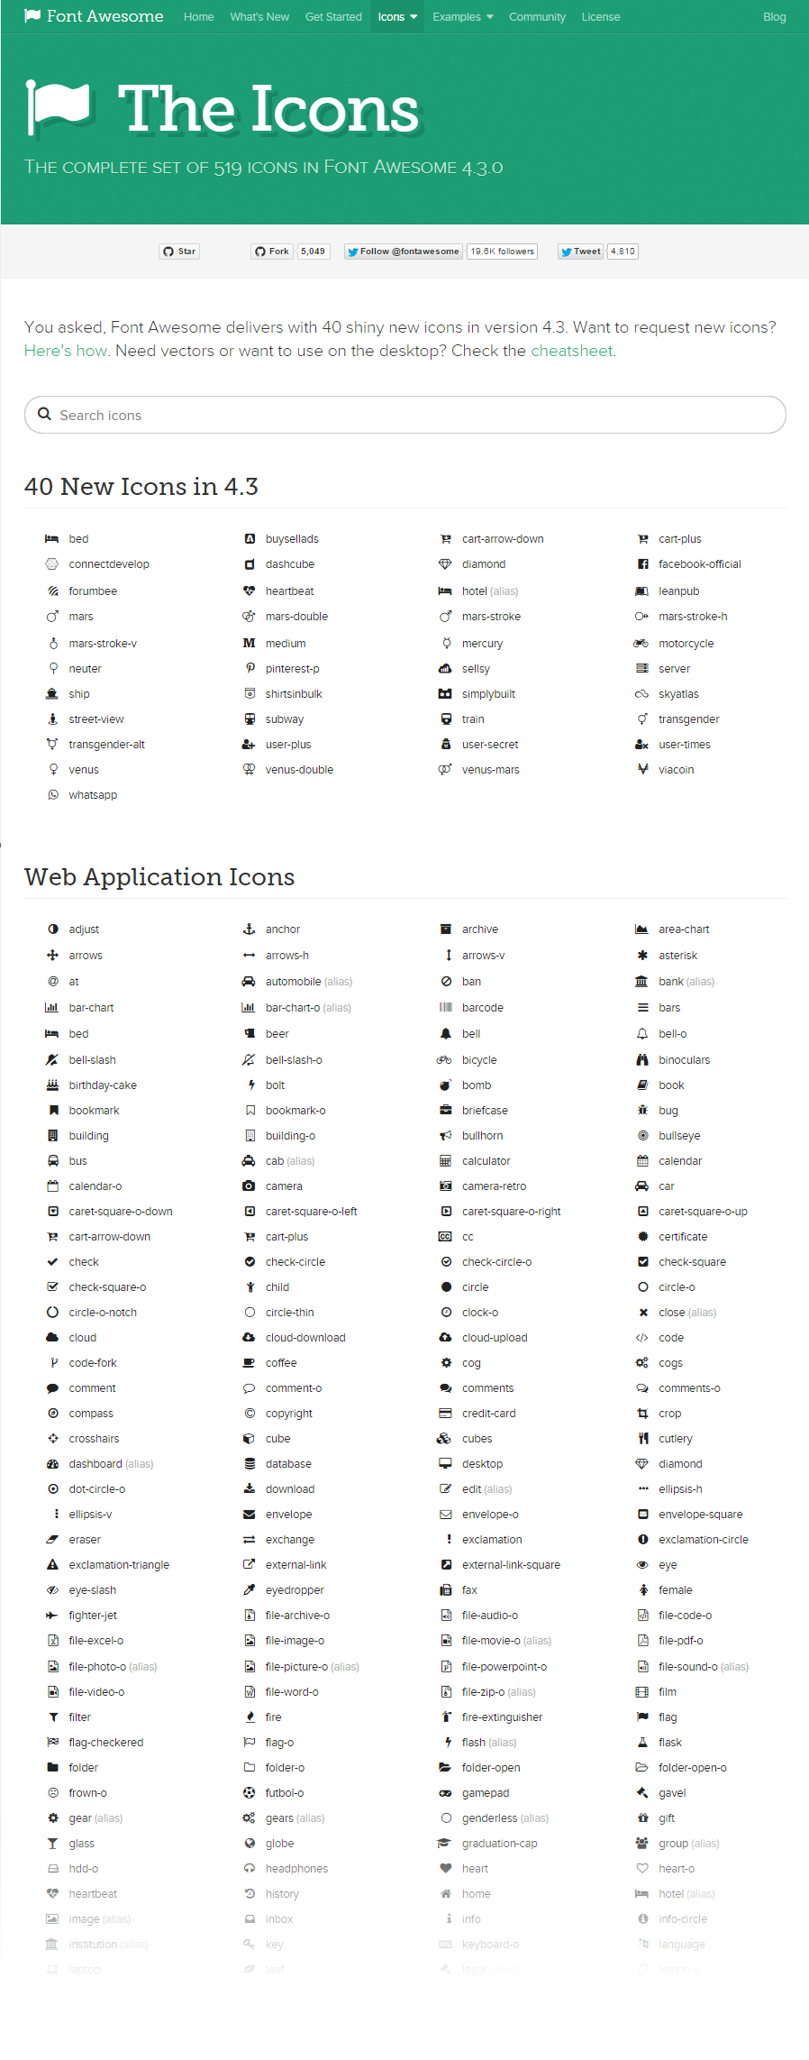
Optimierung…
Die Optimierung im OpenSpeedMonitor
Indem man Icon-Fonts einsetzt
Mehr Icon Fonts
Grundidee: Einzelne Image-Icons werden gegen Icon-Fonts wie Font Awesome ersetzt
Im OpenSpeedMonitor zu sehen…
Minimierung von vielen Imageicons zu einem Font + CSS Sheet
 Font Awesome hat 519 Icons

Slide 29
Performance-Hackathon
Technik von „Webfonts“
Beispiel:
HTML Code
<div class="icon icon-bug"></div>
CSS Code
.icon icon-bug {
font-family: „my-new-font";
src:url("fonts/my-new-font.eot");
src:url("fonts/my-new-font.eot?#iefix") format("embedded-opentype"),
url("fonts/my-new-font.woff") format("woff"),
url("fonts/my-new-font.ttf") format("truetype"),
url("fonts/my-new-font.svg#my-new-font") format("svg");
font-weight: normal;
font-style: normal;
content="a";
color: #0000ff;
font-size: 50em;
}
Beispiel:
HTML Code
<div data-icon="a" ></div>
CSS Code
[data-icon]:before {
font-family: „my-new-font";
src:url("fonts/my-new-font.eot");
src:url("fonts/my-new-font.eot?#iefix") format("embedded-opentype"),
url("fonts/my-new-font.woff") format("woff"),
url("fonts/my-new-font.ttf") format("truetype"),
url("fonts/my-new-font.svg#my-new-font") format("svg");
font-weight: normal;
font-style: normal;
color: #0000ff;
font-size: 50em;
}
SVG Dateien erzeugen (Inkscape, Illustratror, Gimp)
Aus einem Image in SVG konvertieren
oder
Bereits vorhandene *.svg verwenden
Webfont erzeugen
In HTML verwenden
(bei Bedarf CSS anpassen)
Notes:
%

Slide 30
Performance-Hackathon
Tools zur Erzeugung von „SVG's“
SVG Convertor(Browserbasiert)
URL: http://image.online-convert.com/convert-to-svg
SVG Creator
Download InkScape: https://inkscape.org/de/download/
Freie Icon-Bibliotheken
URL: http://fortawesome.github.io/Font-Awesome/
URL: https://icomoon.io
URL: http://weloveiconfonts.com
URL: http://www.flaticon.com
URL: http://glyphicons.com (ist beispielsweise in Bootstrap inkludiert)
Note:
Keine optimale Verarbeitung von farbigen Bildern
Notes:
%

Slide 31
Performance-Hackathon
Tools zur Erzeugung von „Webfonts“
Webfonts Generator (Browserbasiert)
URL: http://fontastic.me
URL: https://icomoon.io/app/#/select
URL: http://fontello.com
URL: http://fontcustom.com
URL: https://glyphter.com
http://www.queness.com/post/14873/19-most-useful-font-face-generators-for-converting-fonts-to-web-safe-fonts
Webfonts Generator für Entwickler (mit API)
URL: http://www.fonts.com/web-fonts/developers
SaaS: http://www.fontsquirrel.com/blog/2010/12/the-font-squirrel-api
Repo (Haskell): https://github.com/ananthakumaran/webify (TTF to WOFF, EOT & SVG)
Notes:
%

Slide 32
Performance-Hackathon
Tools zur Erzeugung von „Webfonts“
Webfonts Generator
URL: http://fontello.com/

Live
Demo
Pro:
Eigene erstellte Icons über Drag & Drop hochladen
Icons Sammlung
Intuitiv & einfache Bedienung d. Oberfläche
Download (Webfonts, CSS, HTML Beispiele)
Notes:
%

Slide 33

Improve
Übungen

Slide 34
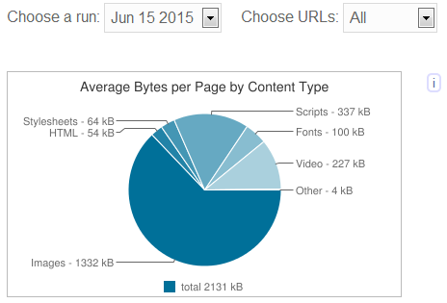
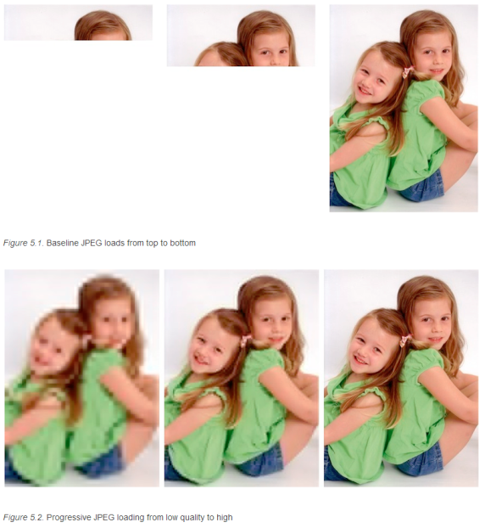
Optimierung …
der Bilder
Warum?
Stellen i.d.R. den größten Teil der heruntergeladenen Bytes auf einer Seite dar
(http://httparchive.org/interesting.php)
Potential für Performanceoptimierung am größten
Umsatzeinbußen durch Besuchsabbrüche
Google Ranking
Mobile Geräte: Bandbreite (Datentransferrate)
Wie?
Sich fragen: Ist das Bild notwendig?
Verwendung von CSS Effekte statt Bilder
Verwendung von Sprites / Webfonts statt einzelne Icons / Bilder
Format:
SVG für Bilder für Logos, Text, Symbole (einfache geom. Formen)
JPEG / PNG für Fotos
GIF für simple Animationen
Kompressionsverfahren für Bilder
Wenn möglich auf HTML Skalierung verzichten
Wie?
PNG / JPEG Optimierung
Entfernung unnötiger Metadaten und Farbprofile
(Guide: http://optipng.sourceforge.net/pngtech/optipng.html )
Einsatz von Progressive JPEG vs. Baseline JPEG
< 10 KB -> Baseline
> 10 KB -> Progressive
(Interessantes Experiment: http://yuiblog.com/blog/2008/12/05/imageopt-4/)
(Am Beispiel von WPT: http://blog.patrickmeenan.com/2013/06/progressive-jpegs-ftw.html)
SVG Optimierung
Entfernung unnötiger Metadaten, Kommentare und XML Namensräume + Datei komprimierung
(z.B. mit SVGO)
Das Nichtsenden einer Bilddatei ist immer
schneller als das Senden ← Caching

Slide 35


Optimierung …
der Bilder
Verlustbehaftet
Verkleinerung auf maximale Größe (Breakpunkt XL)
Wegschneiden unnötiger Ausschnitte
Verringerung Farbtiefe
Komprimierung (z.B. 85% bei JPEG)
Verlustfrei
Entfernung unnötiger Metadaten und Farbprofile (z.B. mit imagemagick) http://www.imagemagick.org https://imageoptim.com/ http://trimage.org/
Original: 202 KB
Optimiert: 111 KB (55%)

Slide 36
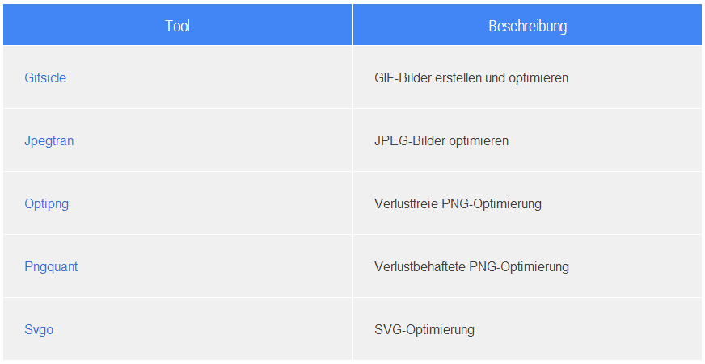
Performance Hackathon
Tools zur Bildoptimierung
Quelle: https://developers.google.com/web/fundamentals/performance/optimizing-content-efficiency/image-optimization?hl=de

Slide 37

Improve
Übungen

Slide 38

Optimierung …
Durch Setzen von Caching-Headern

Initialer Request

bootstrap.css
Fehlen Header zur Haltbarkeit Cache-Control: max-age=3600 expires: Thu, 02 Jul 2015 10:07:22 GMT
Fehlen Header zur Validierung Last-Modified: Thu, 02 Jul 2015 09:30:32 GMT ETag: "e9addc1d492f9859259871ff8f6856de"

Folge-Request (Ressource noch gültig)


Cache

Folge-Request (Prüfung Gültigkeit)


Folge-Request (Ressource nicht mehr gültig)
bootstrap.css


Slide 39
Caching-Header
Alternative: Lange Gültigkeit + Hash / Timestamp im Namen

Initialer Request

bootstrap.css

Folge-Request (Ressource noch gültig)


Cache

Folge-Request (Ressource nicht mehr gültig)
bootstrap.css


Slide 40

Optimierung …
Durch Setzen von Caching-Headern
Sehr gute Einführung in die wichtigsten Caching-Header: http://www.mobify.com/blog/beginners-guide-to-http-cache-headers/
Performance-Test-Suite:
assets-cache-and-compression-disabled
Keine Caching-Header
assets
Sinnvolle Caching-Header

Slide 41
Optimierung …
Durch komprimierte Auslieferung

Komprimierung ist immer ein Trade-Off: Einsparung / CPU-Last
Wie viel % an Bytes spare ich ein?
Je größer der Anteil, desto eher sollte komprimiert werden
Faustregel:
Einsparung > 20% -> Komprimierung
10% < Einsparung < 20% -> Abwägung
Einsparung < 10% -> Keine Komprimierung
Wie viele Bytes spare ich absolut ein?
Bei großen Ressourcen kann sich Komprimierung auch bei kleinem Anteil schon lohnen.
Wie hoch ist die Cache-Hit-Rate für die Ressource?
Relativiert den CPU-Verbrauch

Slide 42





Optimierung …
Durch komprimierte Auslieferung

Praxis
Text-Ressourcen sollten mit gzip komprimiert ausgeliefert werden: Die großen Webserver tun dies per default
Für Binäre Ressourcen wie Videos, Audio-Inhalte, Bilder, Fonts lohnt sich gzip selten

Slide 43
Optimierung …
Durch komprimierte Auslieferung
assets-cache-and-compression-disabled
Komprimierung (gzip) disabled
assets
Komprimierung (gzip) enabled

Slide 44
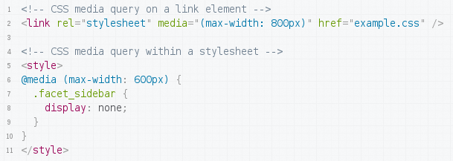
Optimierung RWD
Unsichtbaren Content gar nicht erst laden
CSS3 Media-Queries
Ermöglichen Styles abhängig von Eigenschaften des Devices, z.B.
Breite + Höhe des Browser-Fensters
Breite + Höhe des Gerätes
Orientation
Auflösung
…

Slide 45

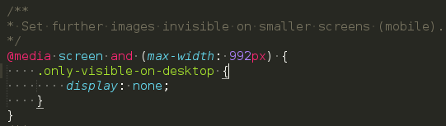
Optimierung RWD
Unsichtbaren Content gar nicht erst laden


Unterschiedliches Layout Desktop / Mobile

Slide 46
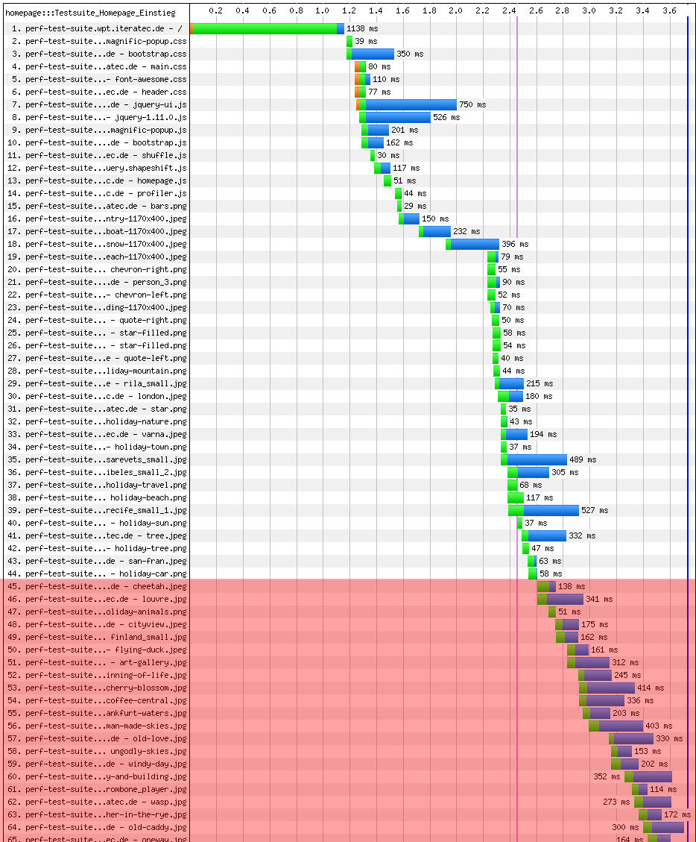
Optimierung RWD
Unsichtbaren Content gar nicht erst laden


Unterschiedliches Layout Desktop / Mobile
Nicht sichtbare Bilder werden geladen ☹

Slide 47
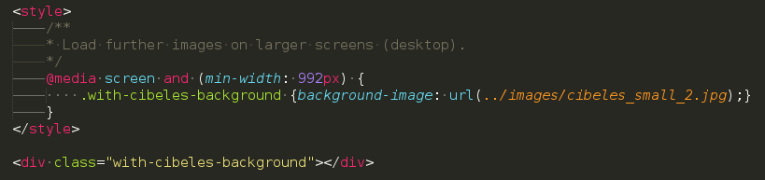
Optimierung RWD
Unsichtbaren Content gar nicht erst laden


Unterschiedliches Layout Desktop / Mobile
(Auf kleinem Screen) nicht sichtbare Bilder werden nicht mehr geladen ☺

Slide 48
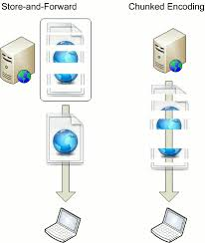
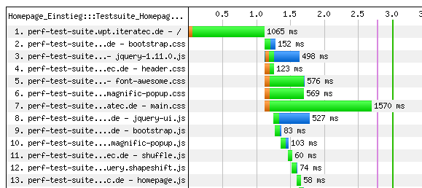
Performance-Hackathon
Problem: Lange Time to first byte
In der Zeit, die der Server zum Prozessieren benötigt …
Kann der Browser nur warten

Slide 49
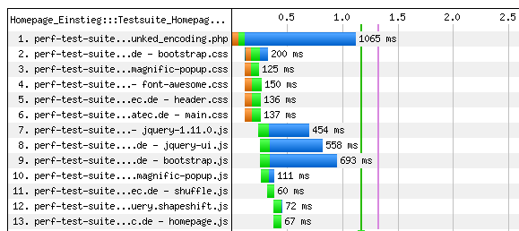
Performance-Hackathon
Lösung: Auslieferung des HTML‘s in Chunks
In der Zeit, die der Server zum Prozessieren benötigt …
Kann der Browser nur warten
Kann der Browser nutzen, um z.B. Ressourcen aus dem head anzufragen

Slide 50
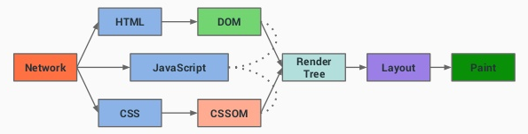
Optimierung…
Durch das Inlinen kritischer Javascripte (above the fold)
Blockierende externe Javascript-Dateien im Head des HTML‘s
Lösung:
Wenn Möglich an das Ende des Bodys verschieben oder asynchron laden
Wenn nicht möglich sollten kritische Teile inline stehen und der Rest verschoben werden.

Slide 51
Optimierung…
Durch das Inlinen kritischer Styles (above the fold)
Blockierende externe CSS-Dateien
Lösung:
Styles, die für den above the fold-Inhalt erforderlich sind inlinen
Den Rest nach dem onload nachladen.

Slide 52
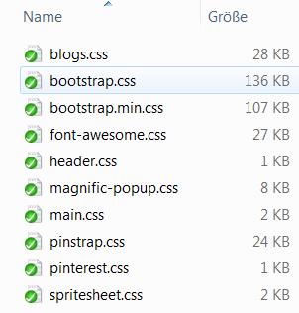
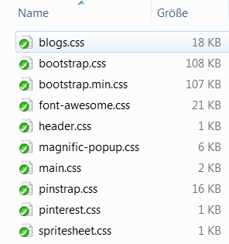
Optimierung…
Indem man CSS und JS Dateien minimiert
Minifizierung
217.1kB
-20%
171.8kB
Online-Minifier
http://cssminifier.com/
http://csscompressor.com/

Slide 53
Demo: Pagespeed Insight
Notes:
Nils

Slide 54
Performance-Hackathon
Typische Probleme : zu lange Requests
SSL-Negotiation
Connection-Aufbau
TTFB
Content-Download

Slide 55
Performance-Hackathon
Lösungen für zu lange Requests
SSL-Negotiation
Anderen Zertifizierer verwenden
OCSP Stapling einsetzen
Connection-Aufbau
Keep-alive Handling im Connection View prüfen
Netzwerk-Infrastruktur optimieren
TTFB
Streaming / chunked encoding
Server-Antwortzeiten optimieren
Content-Download
Größe reduzieren
Javascript + CSS
Reduzieren
Minifizieren
Komprimieren (Gzip)
Images
Auflösung
Verlustfreie / verlustbehaftete Komprimierung
Formate

Slide 56
Performance-Hackathon
Typische Probleme : zu viele Requests
Images
Javascripte + CSS
Fonts
Tracking / Adserver / Performance-Marketing
AJAX

Slide 57
Performance-Hackathon
Lösungen für zu viele Requests
Images
Verschieben ins onload
Zusammenfassen (Image-Fonts, Inline-SVG‘s oder CSS-Sprites)
Javascripte + CSS
Kombinieren / Bundlen
Caching verbessern:
Versionierung + lange Cachebarkeit
Identische Bundles auf verschiedenen Seiten einsetzen
Kritischen Pfad identifizieren
Critical inlinen, Non-critical ins onload
Fonts
Nicht verwendete Zeichen und Schriftsätze entfernen
Verschieben ins onload

Slide 58
Performance-Hackathon
Lösungen für zu viele Requests
Tracking / Adserver / Performance-Marketing
Generell ins onload verschieben
Einbindung optimieren (1 Request pro eingebundenem Partner)
AJAX
Jeder Call verursacht einen Roundtrip
Mit Augenmaß einsetzen
AJAX-Calls zusammenfassen
Statt AJAX Server-seitige Includes einsetzen (ESI)

Slide 59
Performance-Hackathon
Link- und Toolsammlung
Above the fold
http://javascript-minifier.com/
http://spritegen.website-performance.org/
https://de.onpage.org/blog/above-the-fold-webseiten-richtig-Qaufbauen
Minifizierung von JS Dateien
CSS Sprites
Minifizierung von CSS Dateien
http://cssminifier.com/

Slide 60
Performance-Hackathon
Agenda
Performance matters!
perf-test-suite: Der langsamste Shop der Welt
Tools
Performance-Bokmarklet
Browser devtools
PageSpeed Insights
OpenSpeedMonitor / WebPagetest
Optimierung
Images
TTFB
Synchronisation Rendering
Minifizierung

Slide 61
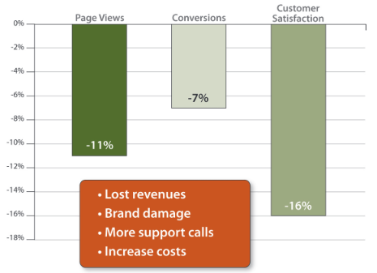
Performance-Hackathon
Performance matters!
Studie aus Aberdeen (160 Organisationen) : 1s Verzögerung der Ladezeit 7% weniger Umsatz, 11% weniger Seitenaufrufe, 16% geringere Kundenzufriedenheit.
Quelle: Gomez (2011) http://www.mcrinc.com/Documents/Newsletters/201110_why_web_performance_matters.pdf
Notes:
Thomas

Slide 62
Performance-Hackathon
Warum eigentlich Performance messen und überwachen?
Gutes Antwortzeitverhalten des Systems ist Voraussetzung für hohe Benutzerakzeptanz und gute Prozessunterstützung.
Alles andere kostet Traffic, Conversion-Rate und Umsatz.
Effekte von Langsamkeit
Effekte von Geschwindigkeit
Bing: 2 Sekunden Verzögerung resultierten in 4,3% weniger Umsatz pro User.
Studie aus Aberdeen (160 Organisationen) : 1s Verzögerung der Ladezeit-> 7% weniger Umsatz, 11% weniger Seitenaufrufe und 16% geringere Kundenzufriedenheit.
Google: 400 ms Verzögerung führten zu 0,59% weniger Suchabfragen pro User (frühere Tests ergaben größere Zahlen).
Yahoo!: 400 ms Verzögerung führten zu 5-9% weniger Traffic.
Mozilla: Downloadseite um 2,2 Sekunden schneller ➔ 15,4% mehr Downloads
Google Maps: Dateivolumen -30% ➔ 30% mehr Kartenaufrufe.
Netflix: Gzip auf dem Server aktiviert ➔ Seiten 13-25% schneller und sie sparten 50% Dateivolumen ein!
Shopzilla: Ladezeit von 7 auf 2 sek. ➔ Conversion Rate um 7-12% gestiegen, + 25% mehr Seitenaufrufe + 50% der Server eingespart
AOL: Anzahl der Page Views steigt von durchschnittlich 3-4 (langsame User) auf 7-8 (schnellste User)
Google berücksichtigt seit Mitte 2011 die Ladezeit als Parameter im Suchmaschinenranking (=SEO-Optimierung)

Slide 63
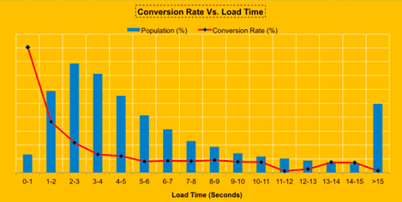
Performance-Hackathon
Performance matters!
Conversion rate: Anteil der User, die zu Käufern werden
Quelle: Walmart 2012 http://www.webperformancetoday.com/2012/02/28/4-awesome-slides-showing-how-page-speed-correlates-to-business-metrics-at-walmart-com/
Notes:
Nils

Slide 64
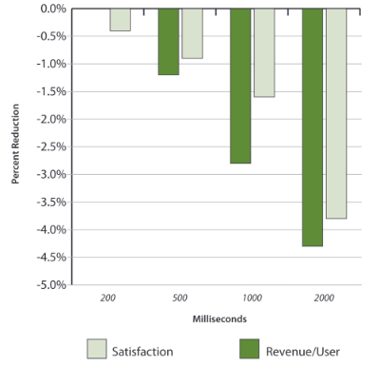
Performance-Hackathon
Performance matters!
Bing: 2 Sekunden Verzögerung 4,3% weniger Umsatz / User 3,75% weniger Kundenzufriedenheit
Quelle: Gomez (2011) http://www.mcrinc.com/Documents/Newsletters/201110_why_web_performance_matters.pdf
Notes:
Nils

